Slide 1
современные взгляды на строение материи
Выполнил:
Гураль Р.Л.
Научный руководитель:
Лаврикова Н.И.

Slide 2
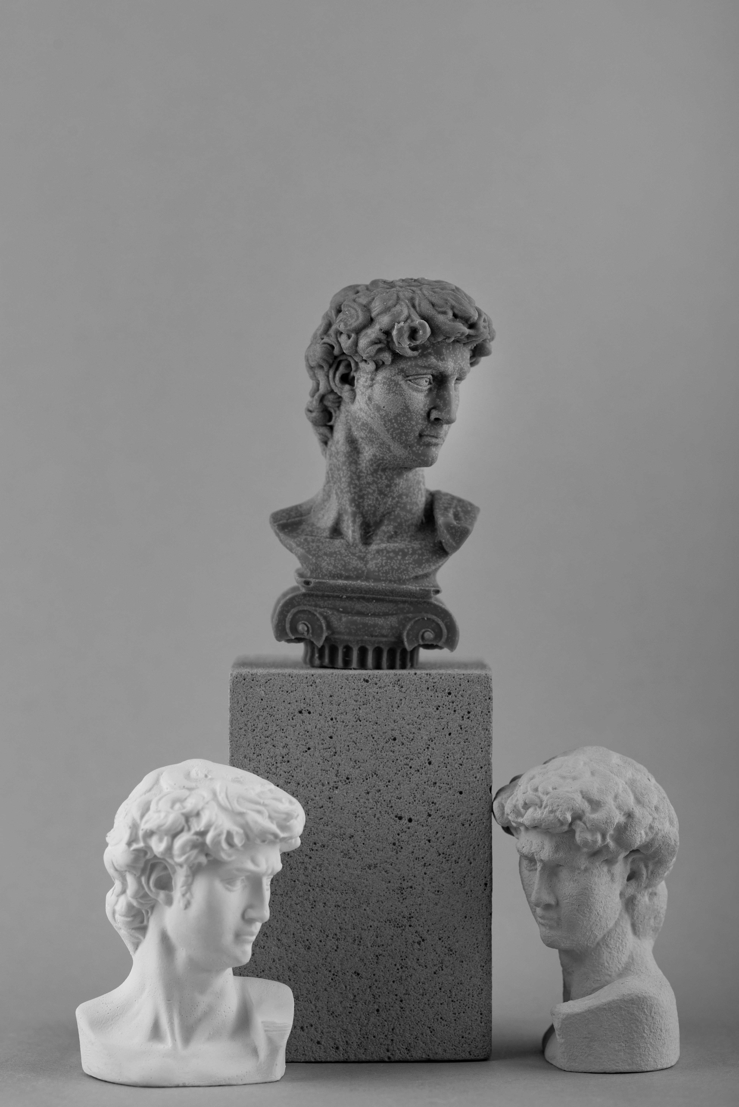
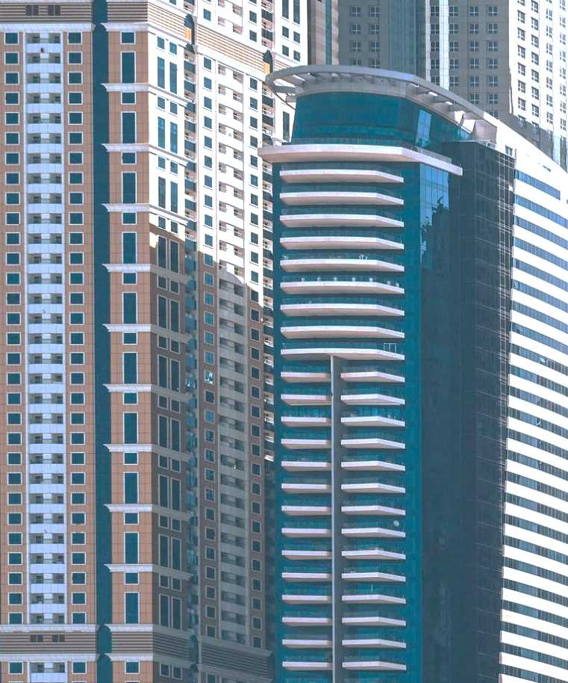
План
Понятие Материи
Современная наука о Строении Материи
Движение
Пространство и время

Slide 3
Понятие материи
«Я словно хожу по тонкой скорлупе материи, которая вот-вот треснет, и я провалюсь в пустое пространство. Но если это то, откуда мы вышли, я согласен» - Дэвид Лазба

Slide 4
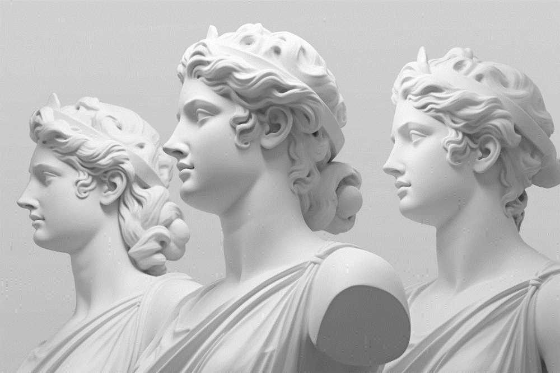
Материя
• В истории материалистического мировоззрения существуют два подхода к определению понятия материи.
• Один подход определяет материю в контексте ее отношения к сознанию.
• Другая традиция рассматривает материю как субстанцию, основу всего существующего в мире.
• Эти два подхода к определению материи являются двумя углами зрения на одну и ту же реальность.
• Важно определить конкретное содержание понятия материи в качестве субстанции для определения его методологической роли в развитии науки и познания природы, общества, человека, сознания и культуры.
• В философии существуют две традиции в понимании субстанциальности материи: одна ориентирована на понимание материи как исходного "субстрата", другая - на понимание ее как бесконечно развивающегося многообразия мира в единстве.

Slide 5
Современная наука о Строении Материи
«материя — всецело причинность и больше ничего» — Джек Лондон

Slide 6
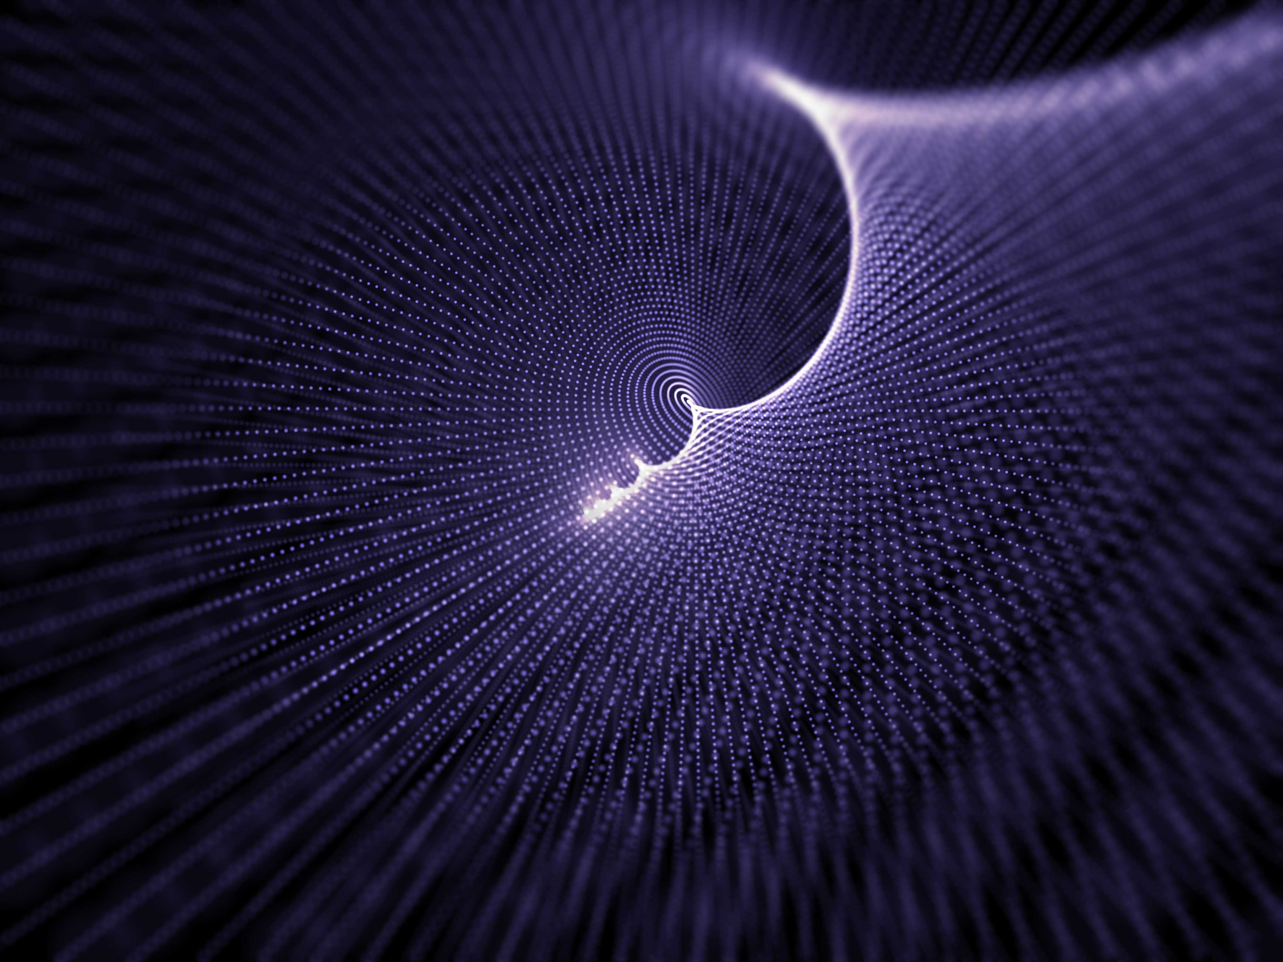
ВРЕМЕННАЯ ШКАЛА
Античность | Платон вводит понятие «хора» — чистой потенциальности, которая образует возможность для всякого бытия.
Новое время | Галилей и Ньютон вводят понятие массы как меры инертности и гравитации материи.
XIX век | Кант вводит понятие «вещь в себе» —непознаваемой сущности, лежащей в основе явлений.
ХХ век | Эйнштейн создаёт общую теорию относительности, связывающую материю с геометрией пространства-времени.
ХХI век | Современные исследования продолжают изучать фундаментальные свойства материи и взаимодействие между элементарными частицами.

Slide 7
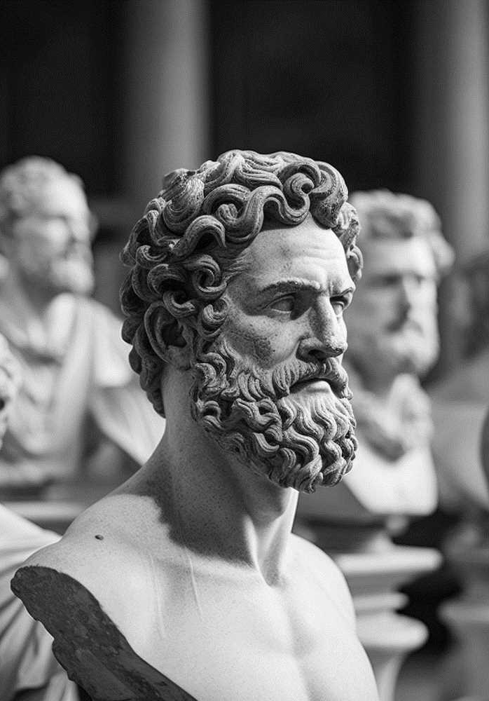
Научный пример
Современное представление о строении материи основано на идее ее сложной системной организации. Если рассмотреть макротело, то можно увидеть, что оно состоит из молекул, которые, в свою очередь, являются системой, состоящей из атомов и связей между ними. Ядро атома состоит из протонов и нейтронов, которые постоянно превращаются друг в друга и образуют нуклоны. Протон и нейтрон — сложные образования, состоящие из кварков, которые взаимодействуют благодаря глюонам. Протоны, нейтроны и другие адроны существуют благодаря кварк-глюонным взаимодействиям.

Slide 8
Неживая Природа
Согласно современным научным взглядам, глубинные структуры материального мира представлены объектами элементарного уровня. Их свойства отличаются от свойств макротел. Все элементарные частицы обладают одновременно и корпускулярными, и волновыми свойствами. Элементарные частицы участвуют в четырех типах взаимодействия. Только два последних типа проявляют себя на любых расстояниях и подчинены процессам микромира, макротел, планет, звезд и галактик. Элементарные частицы классифицируются по типам взаимодействия. Адроны (тяжелые частицы — протоны, нейтроны, мезоны и другие) участвуют во всех взаимодействиях. Лептоны участвуют в электрослабых и гравитационных. В сильных взаимодействиях многие адроны неразличимы. Включение электромагнитных сил приводит к расщеплению адронов и лептонов на составляющие. Поиск таких структур составляет главную цель современной физики.

Slide 9

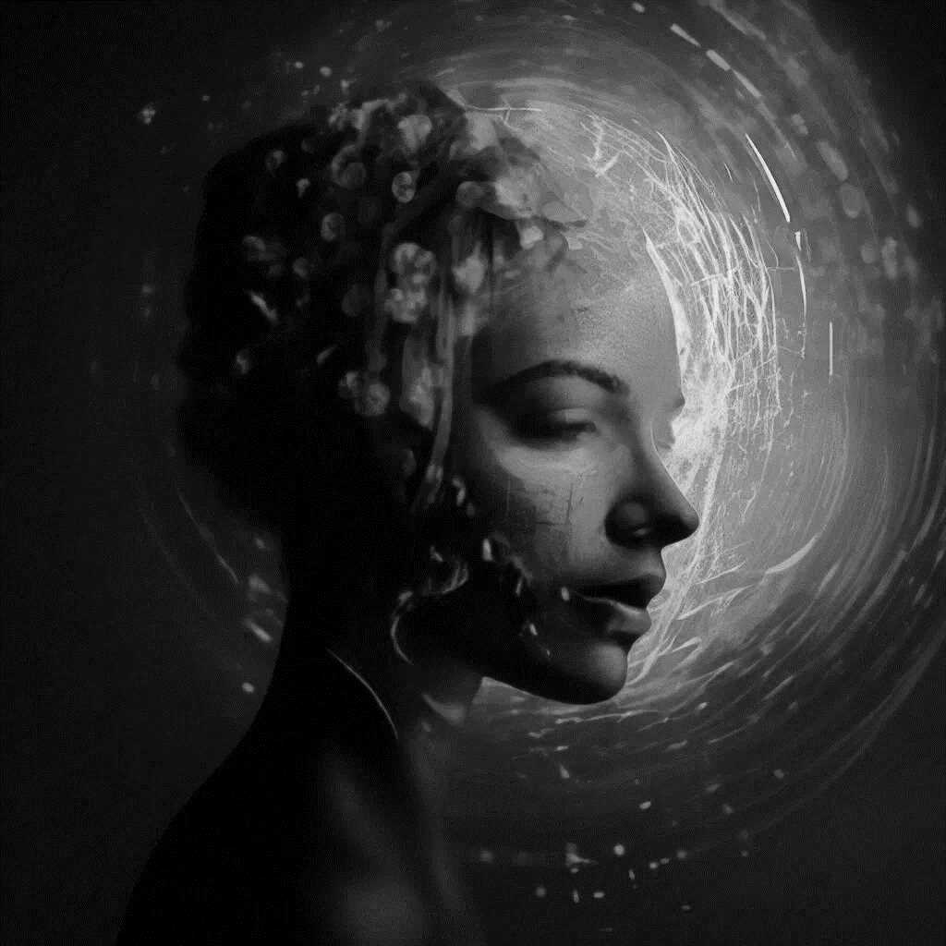
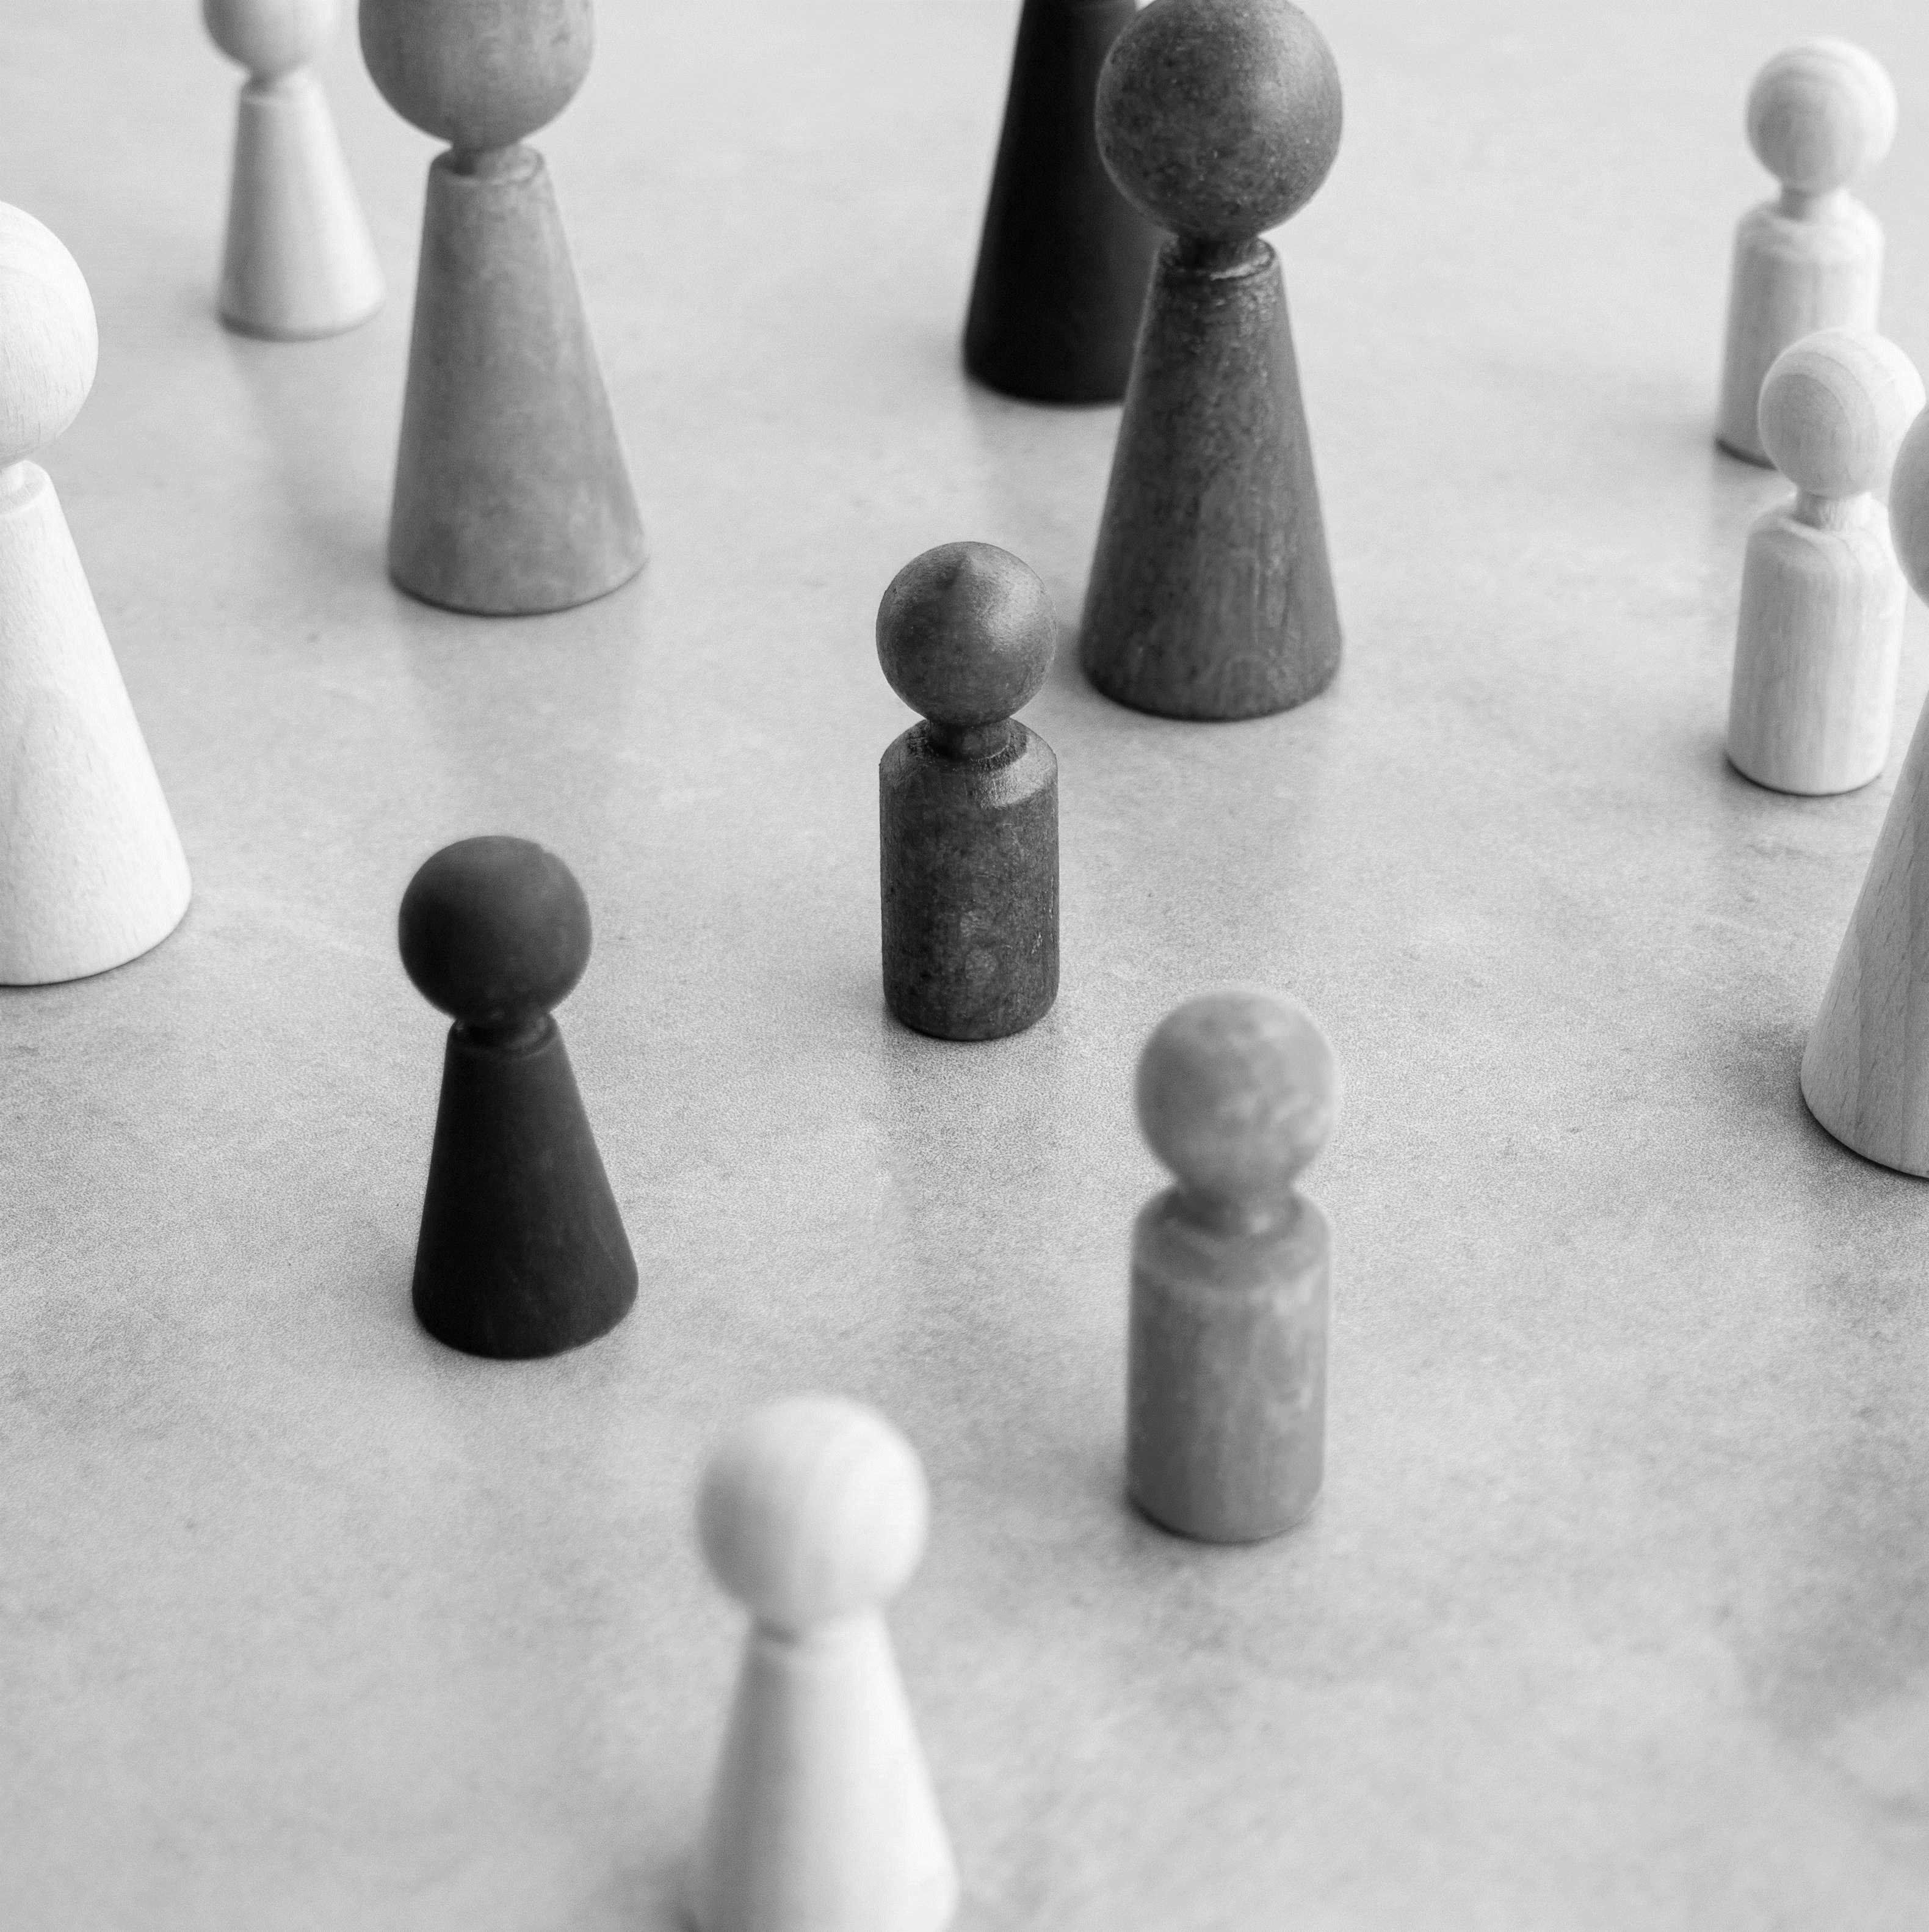
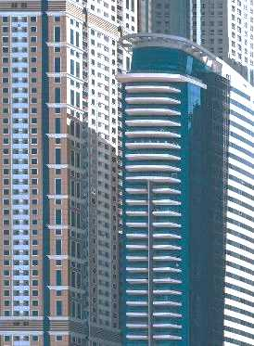
На фоне общества
В человеческой жизнедеятельности сталкиваются различные линии саморазвития материи. Первая — естественная эволюция, реализующаяся в неживой и живой природе, вторая — искусственная, реализуемая в обществе. Она выражается не только в развитии предметной среды, но и в развитии самого человека, который меняет себя в процессе общения и социальных отношений. Понимание истории человечества, как особого этапа развития материи, ставит мировоззренческие проблемы о возможности существования иных цивилизаций и космическом будущем человечества. Научное мировоззрение расширяет масштабы понимания человеческого бытия. Развитие научной картины мира дает новый материал для философских размышлений над вечными вопросами о месте человека в мире и будущем человечества.

Slide 10
Движение
«Смысл жизни нашей — непрерывное движение» - Якуб Колас

Slide 11
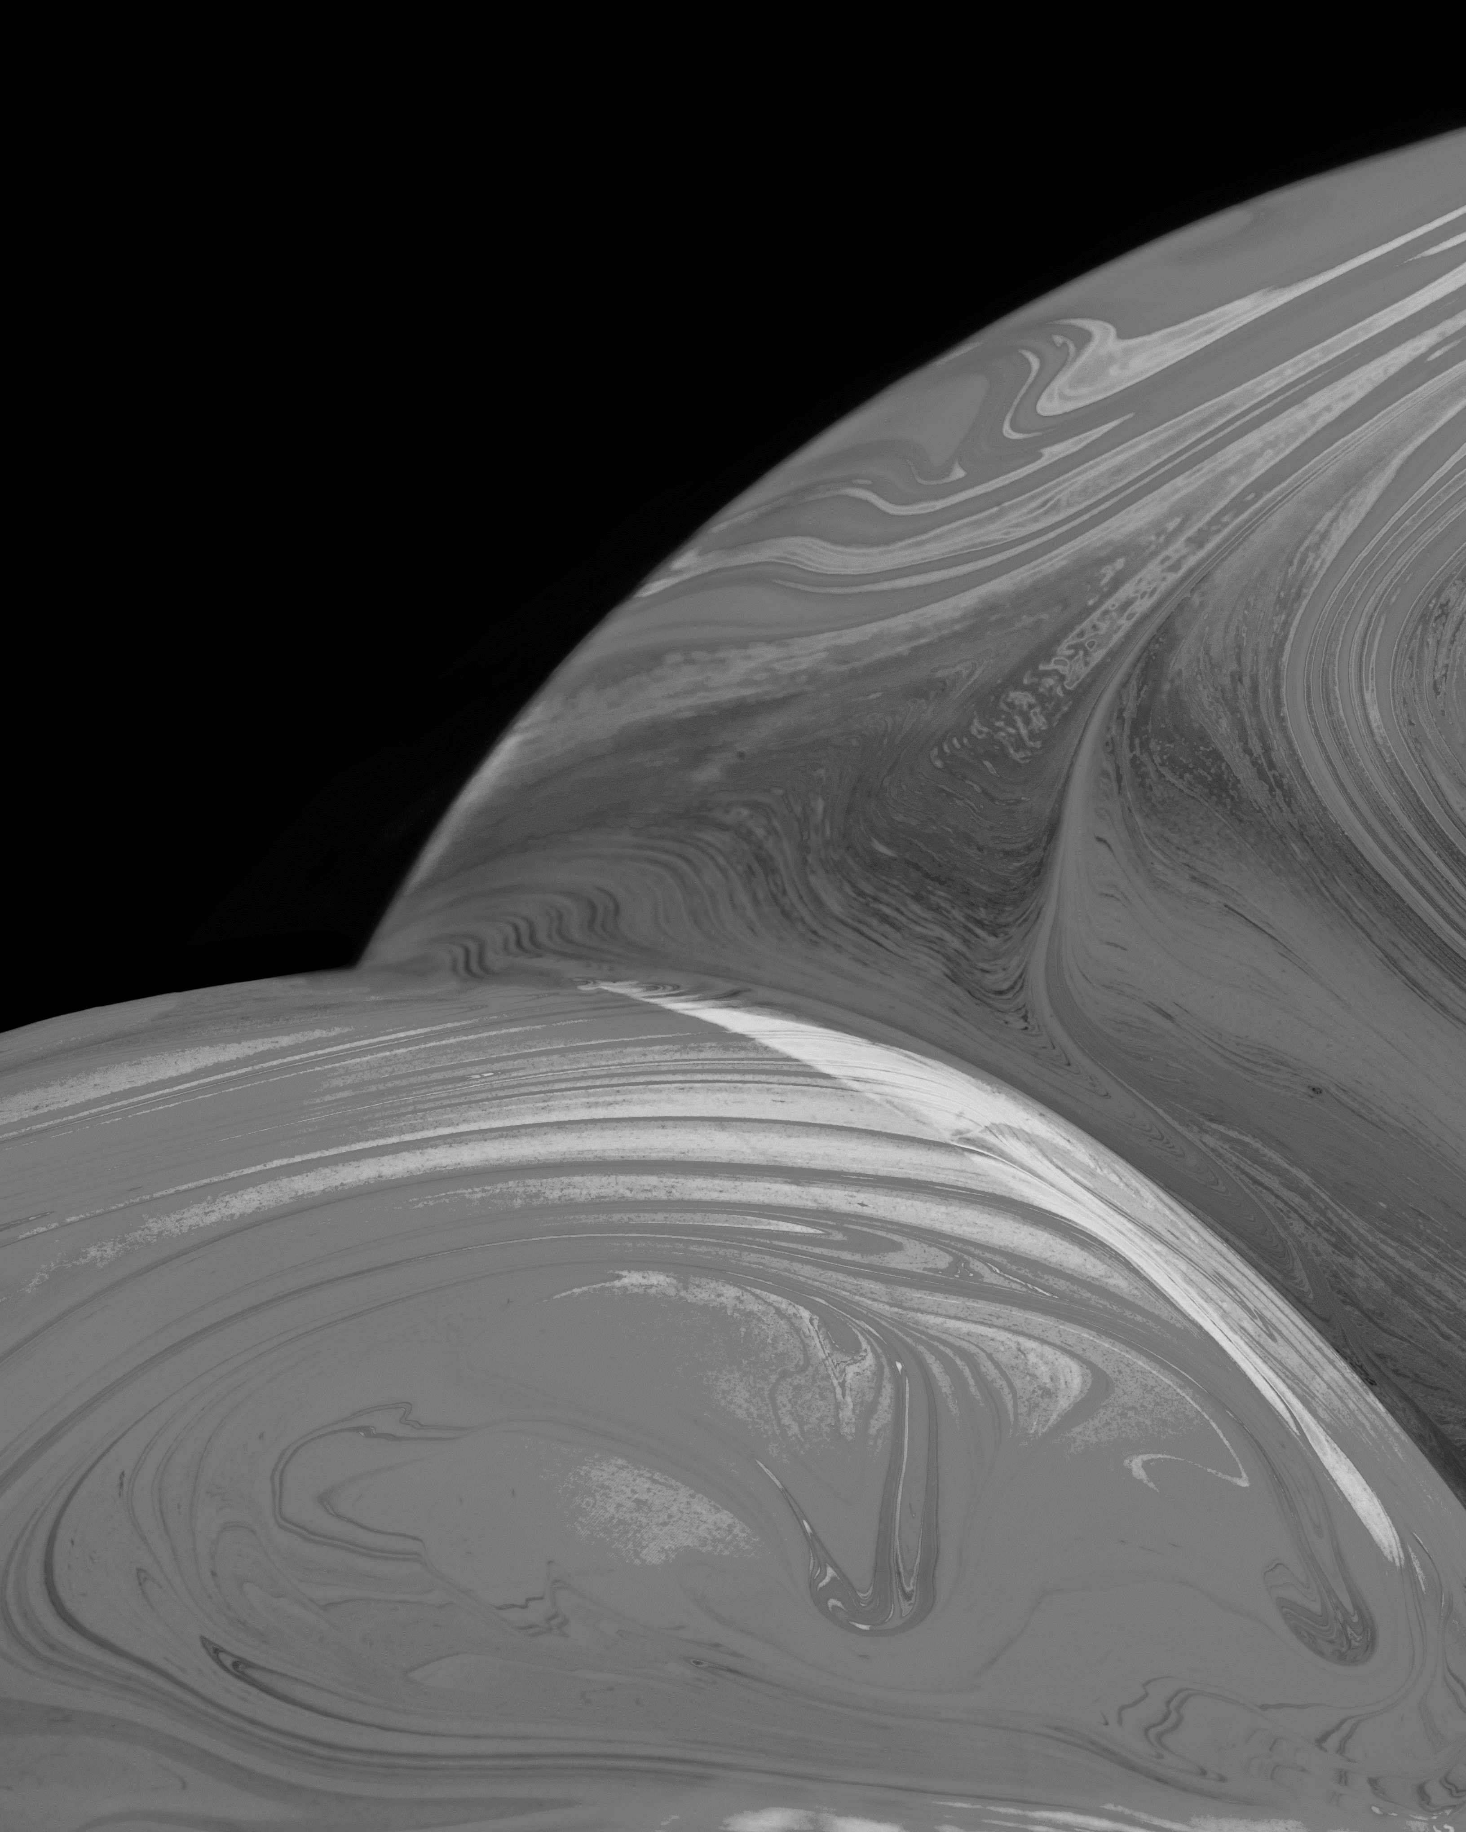
Движение
• Движение является фундаментальным свойством материи и связано с изменением состояния объектов.
• Механицизм может выступать в различных формах, включая сведение сложных форм движения к механическому движению.
• Развитие человеческого общества невозможно понять, игнорируя особенности социального развития.
• Прослеживание связей между различными формами движения на основе данных современной науки позволяет создать целостную картину их развития во Вселенной.
• В современной космологии идеи входят в содержание антропного принципа, согласно которому наш мир устроен таким образом, что он в принципе допускает возможность появления человека как закономерного итога эволюции материи.

Slide 12
Пространство и время
«Нет пространства и времени, а есть их единство» - Альберт Эйнштейн

Slide 13
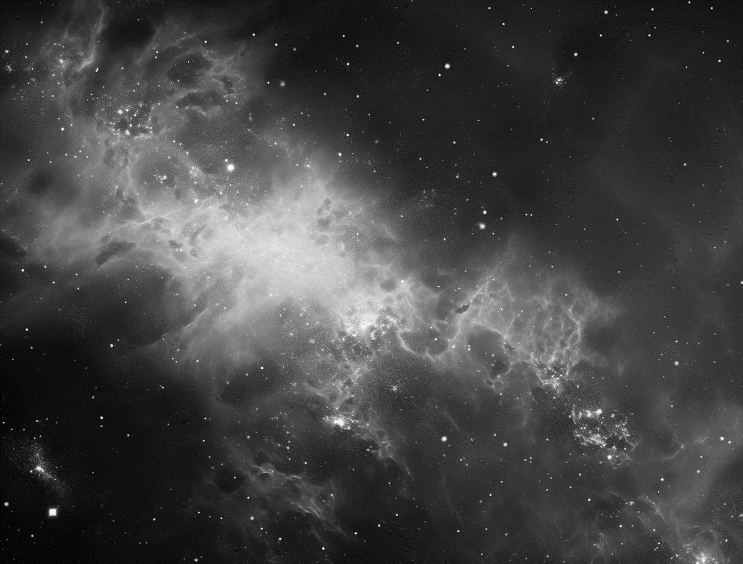
Взаимосвязь пространства-времени и движущейся материи
Пространство и время являются фундаментальными характеристиками материального мира.
Существует множество концепций пространства и времени, включая мистические и современные научные подходы.
Развитие материи порождает множество миров с различными размерностями пространства-времени.
Качественное многообразие форм пространства-времени проявляется в неживой природе, жизни и обществе.
В процессе развития материи возникают новые типы пространственно-временных структур.
Биологическое пространство-время имеет особенности, связанные с асимметрией и неевклидовым характером организации.
Живая материя имеет специфику пространственной и временной организации, связанную с адаптацией и выживанием организмов.

Slide 14
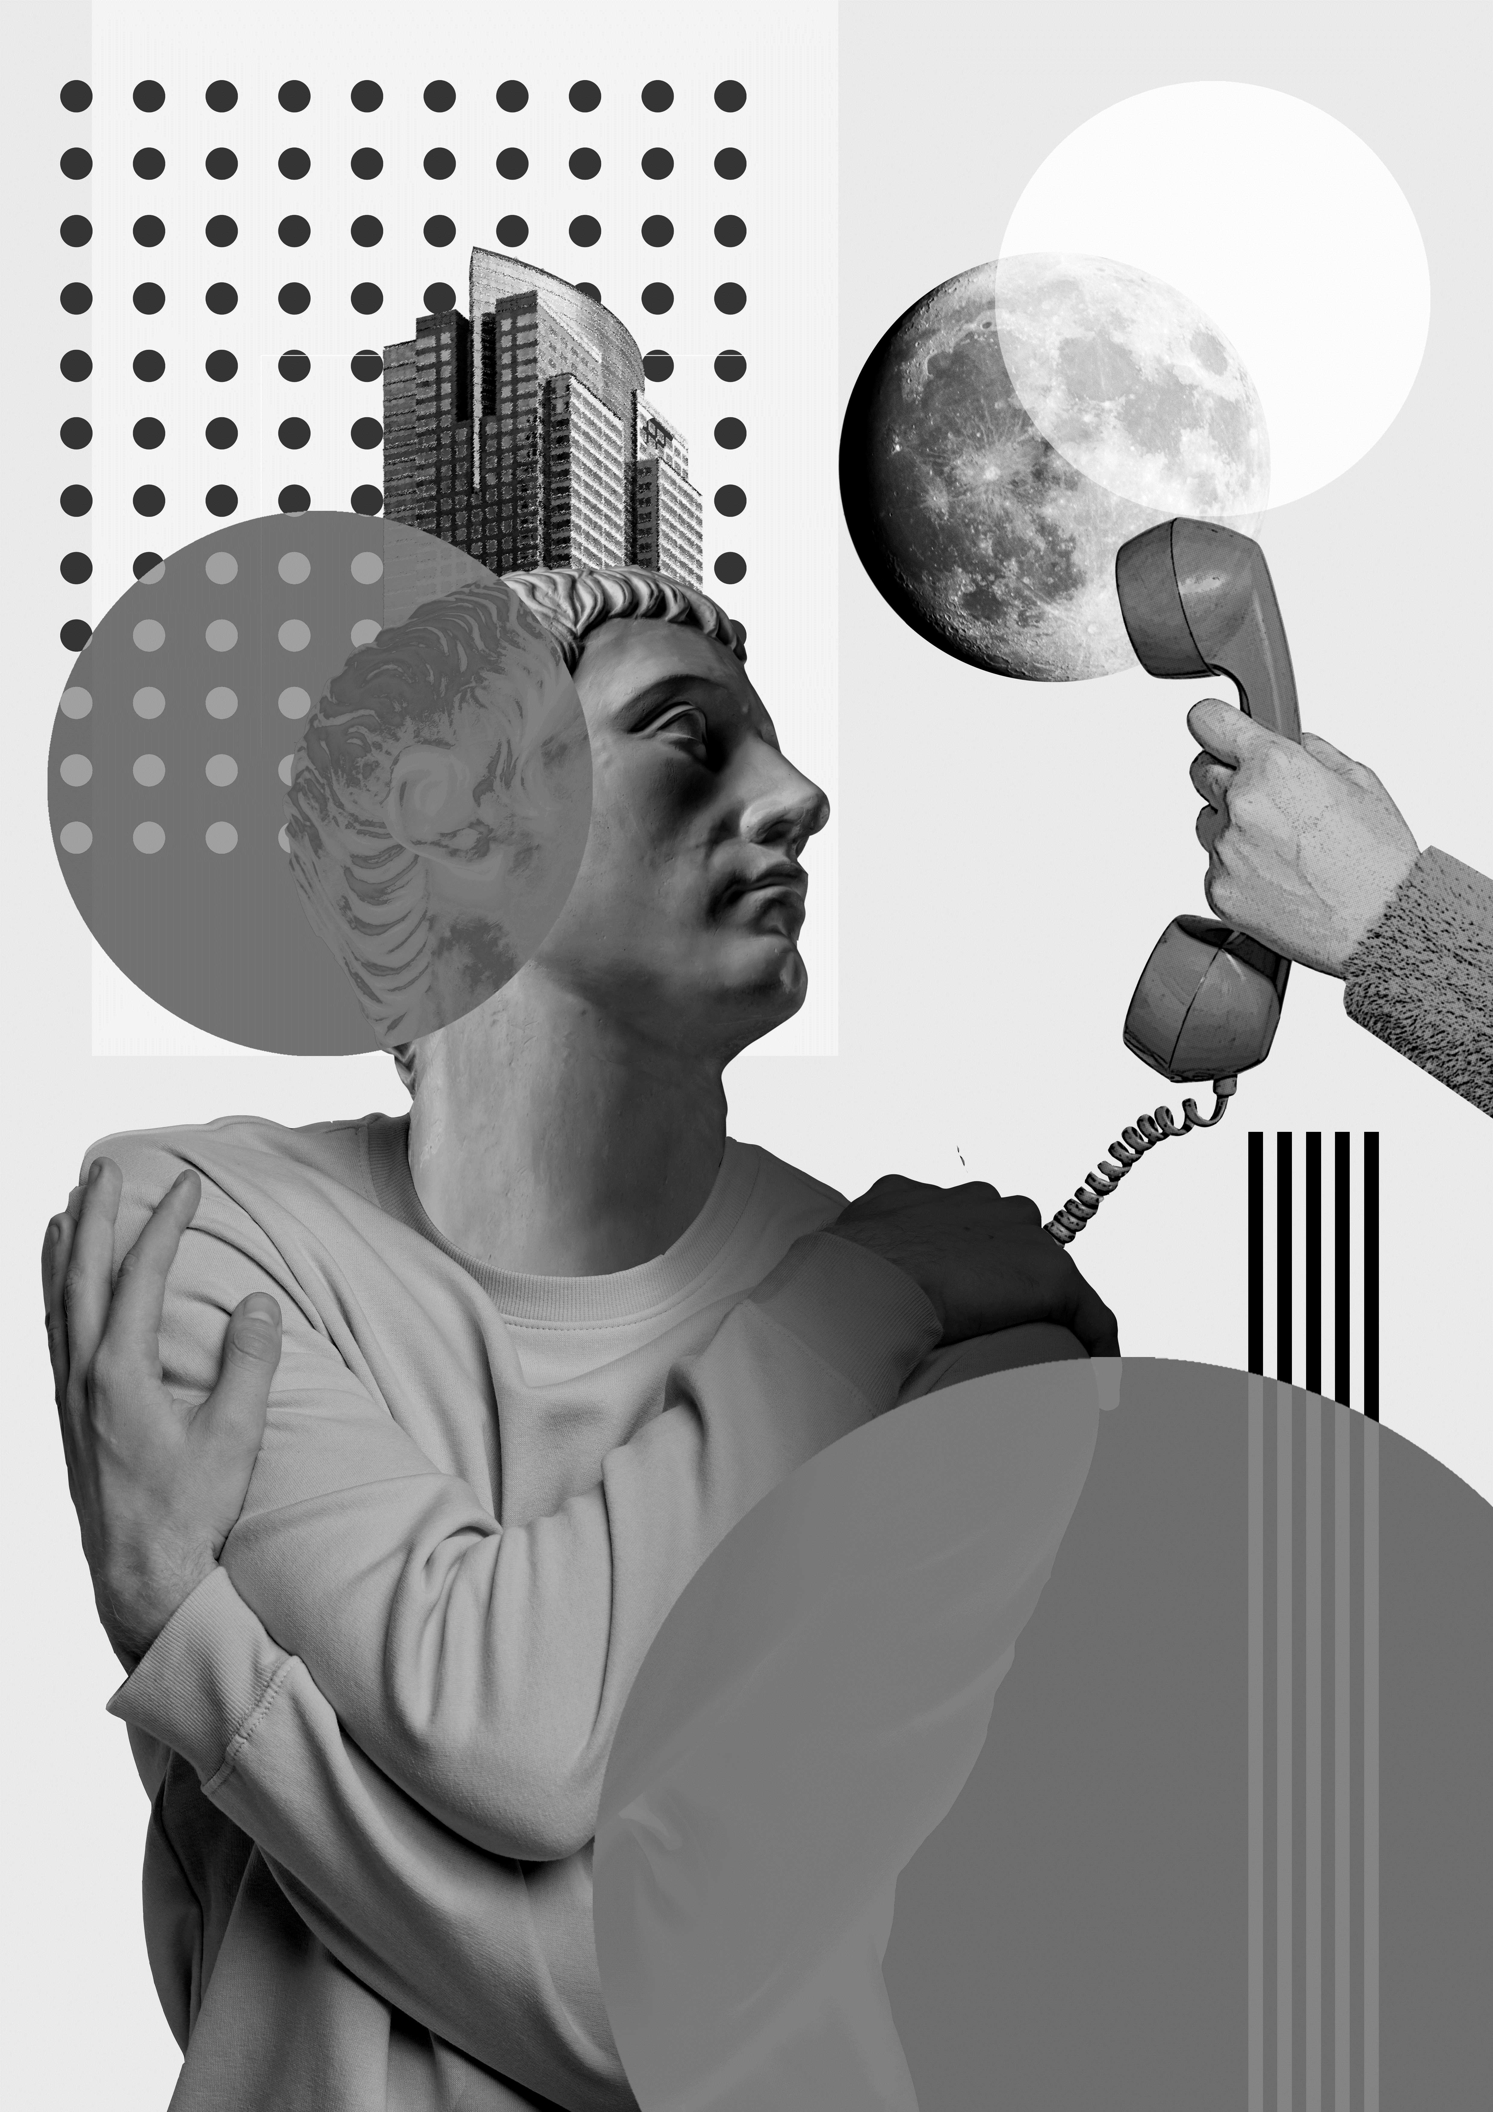
ПОДВЕДЕНИЕ ИТОГОВ
Современные взгляды на строение материи основаны на корпускулярно-волновом дуализме и квантовой механике.
Материя состоит из элементарных частиц, обладающих двойственной природой волн и частиц.
Исследования продолжаются, чтобы лучше понять фундаментальные свойства материи и взаимодействие между элементарными частицами.

